Slide 1
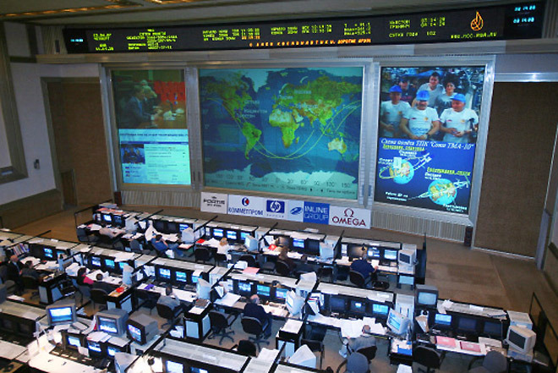

Slide 2
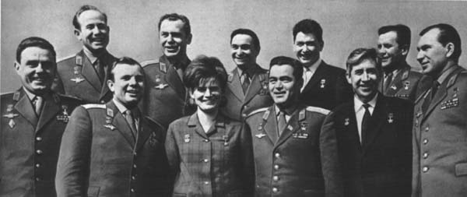
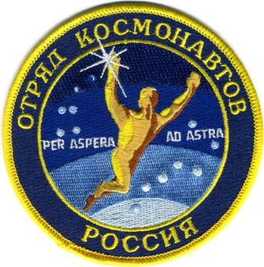
Первый отряд космонавтов

Slide 3
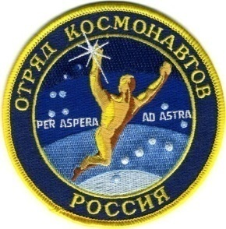
Всего опрошено
– 37 человек.
Кто такой космонавт?
Человек,
который летает
в космос – 37 человек

Slide 5
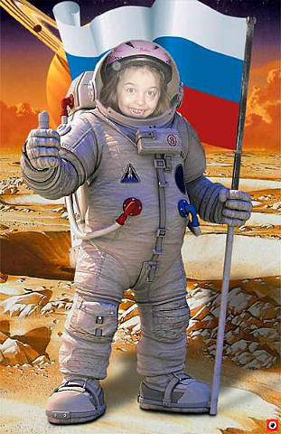
«Космона́вт, или астрона́вт — человек, проводящий испытания и эксплуатацию космической техники в космическом полёте» (ВИКИПЕДИЯ)

Slide 6
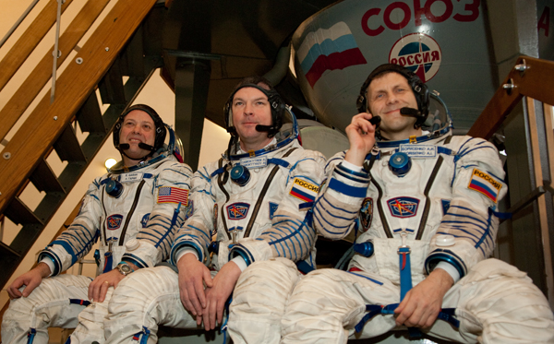

Slide 7
1. Отбор человека для полёта в космос. 2. Подготовка человека к 1-му космическому полёту.

Slide 8
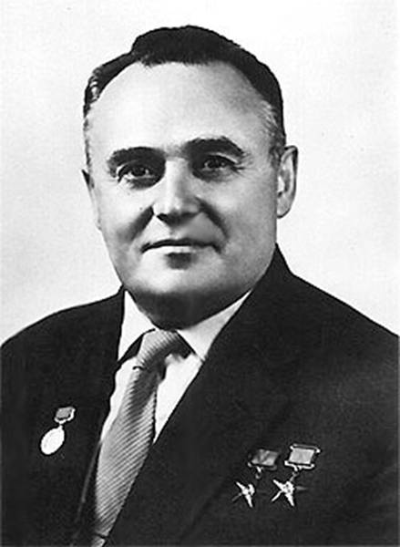
Сергей
Павлович
Королёв

Slide 9
Критерии отбора: возраст до 35 лет
рост не более 175 см
вес - до 75 кг
отличное здоровье

Slide 10
3 461 человек
347 человек
206 человек
154 человек
134 летчика
29 человек

Slide 11
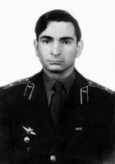
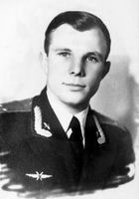
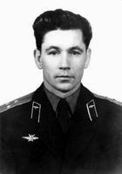
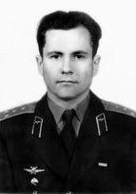
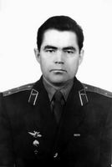
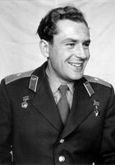
Валерий Фёдорович Быковский
Юрий Алексеевич Гагарин
Григорий Григорьевич
Нелюбов
Павел Романович
Попович
Андриян Григорьевич Николаев
Герман Степанович Титов

Slide 12
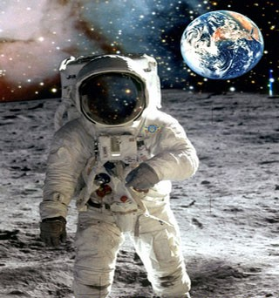
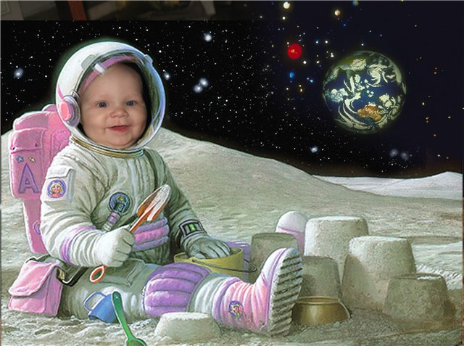

Slide 14
Трудиться!
Трудиться!
Трудиться!
Чтобы успеха
в жизни добиться!!!

